Slide 1
PROGRAMACIÓN BÁSICA JAVA
ORIENTADA A OBJETOS - POO
BASES DE DATOS RELACIONALES
Esp. Jhon Jairo Orozco D.
Jhonorozco.tic@ucaldas.edu.co

Slide 2

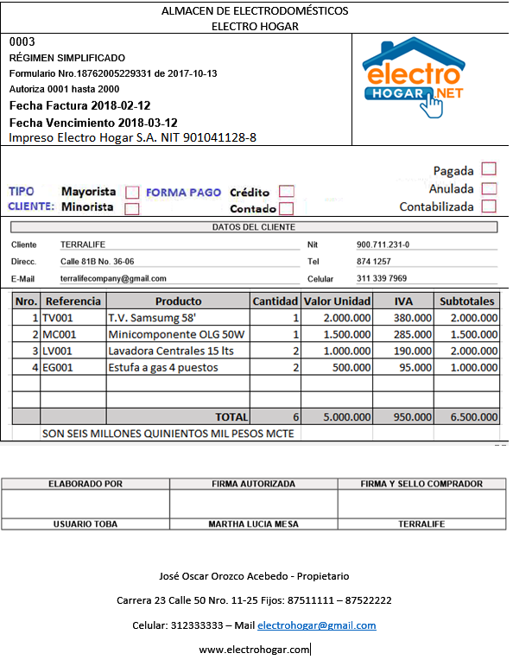
Situación Problmética
Factura de Venta
PLANTEAMIENTO DEL PROBLEMA: Un cliente que poco sabe de sistemas, desea sistematizar el proceso de sus facturas de ventas, a fin de llevar un mejor control de sus ventas e inventario, nos hace entrega de un formato de como desea sus facturas que actualmente maneja en un talonario para tal fin.
Leer en ambos sentidos y tomar de cada extremo el mayor

Slide 3
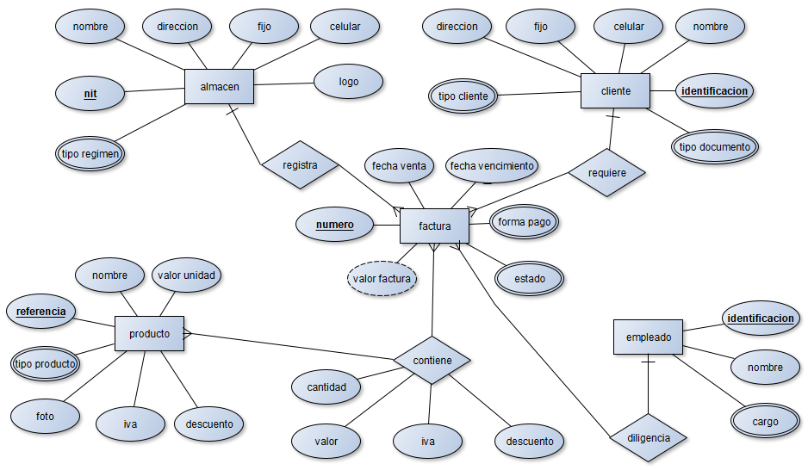
Representación del Modelo Conceptual Factura de Venta
Leer en ambos sentidos y tomar de cada extremo el mayor

Slide 4
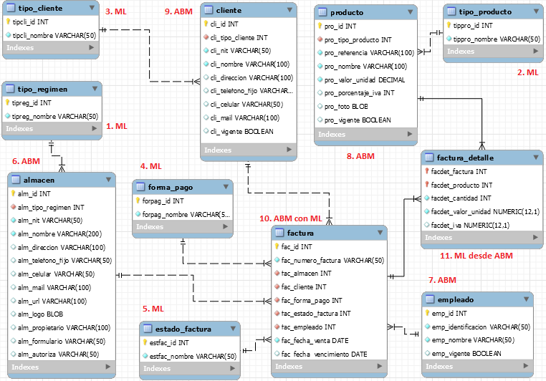
PASO DEL MODELO CONCEPTUAL AL MODELO RELACIONAL - MER
TIPOS DE DATOS BD
VARCHAR(250)
TEXT
INT
FLOAT
DATE
BOOLEAN
BLOB
PK: PRIMARY KEY
FK: FOREING KEY
AI: AUTO-INCREMENTABLE
NN: NOT NULL

Slide 5
MUCHAS GRACIAS

